Slide 1
ЗАГАДКИ - ПРЕВРАЩАЛКИ

Slide 2
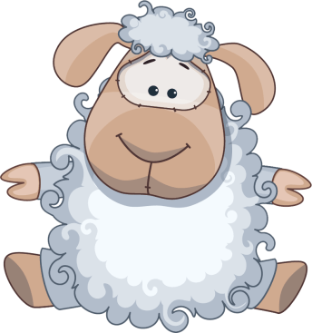
ЗАГАДКА 1

Slide 3
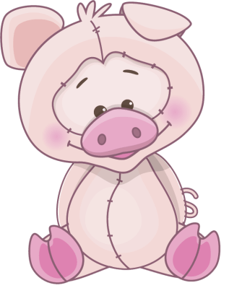
Розовая толстая подушка
Моет в луже пятачок и брюшко
ЗАГАДКА 2

Slide 4
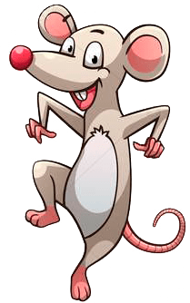
Пушистый клубочек
гуляет по крыше
Когда он мурлычет
пугаются мыши
ЗАГАДКА 3

Slide 5
Кораблик крякает в пруду
У всех прохожих на виду
ЗАГАДКА 5

Slide 6
Рогатая бочка с парным молоком
Шагает с лужайки домой вечерком
ЗАГАДКА 6

Slide 7
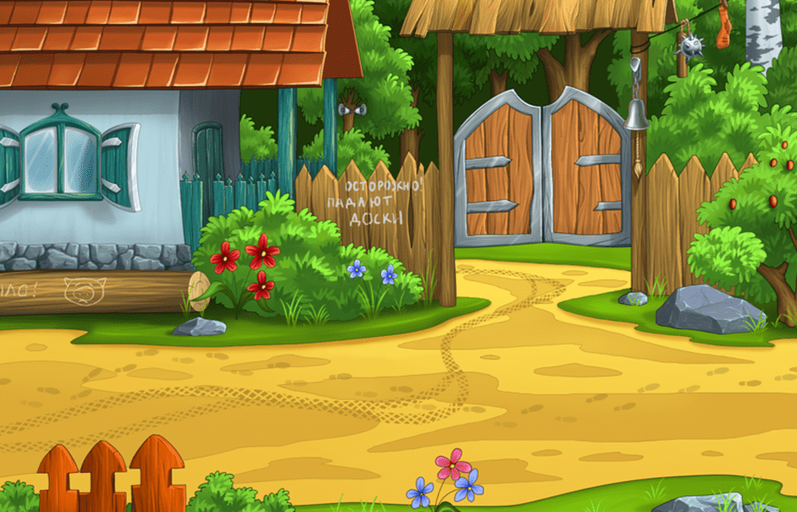
Солнышко ходит на тоненьких ножках,
Зёрна клюёт
во дворе на дорожках
ЗАГАДКА 7

Slide 8
Лает у дома лохматый звонок
Он не пускает
чужих на порог

Slide 9
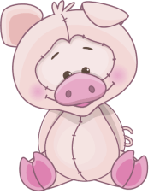
КОНЕЦ

